Slide 1
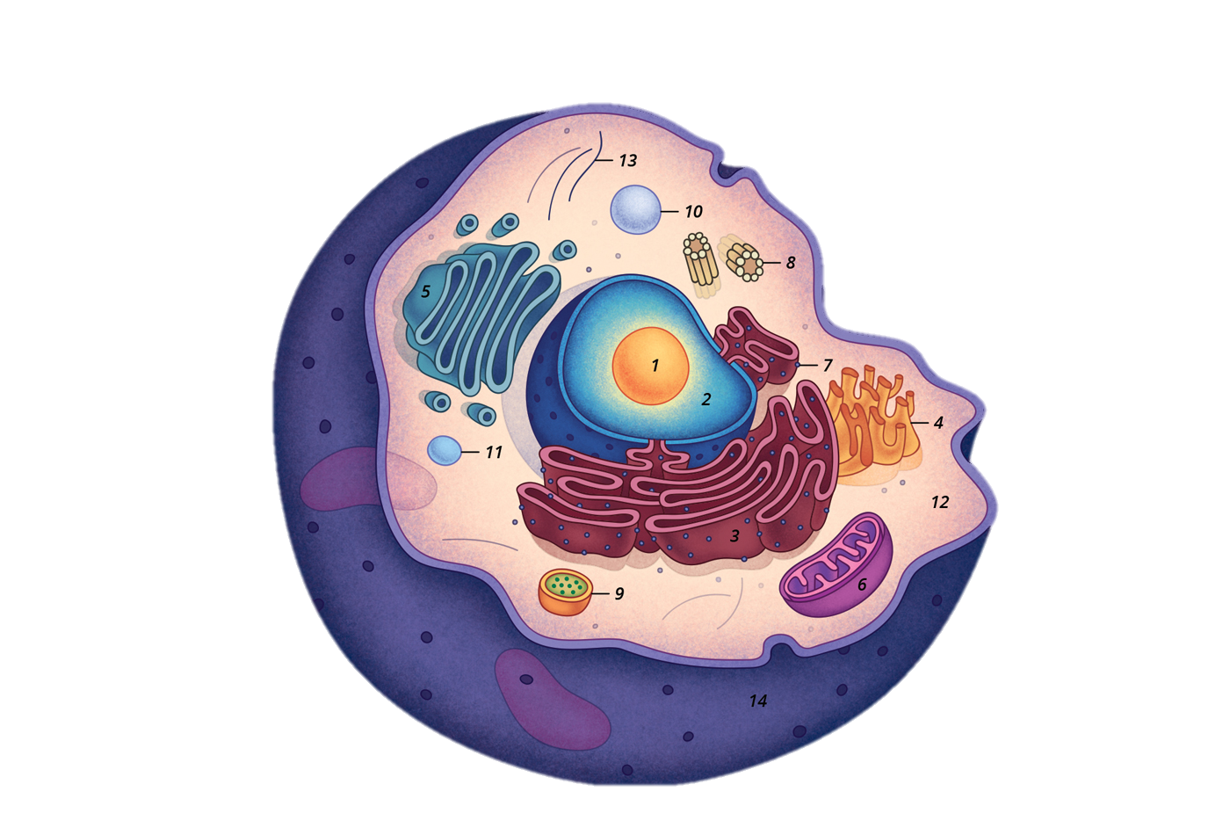
CÉLULA EUCARIOTA:
CITOPLASMA
Bimestre 2
Docentes:
Pilar Alarcón
Armando Arévalo
Ernesto Tadeo
Dotilia Tinco
1er. año
BIOLOGIA

Slide 2


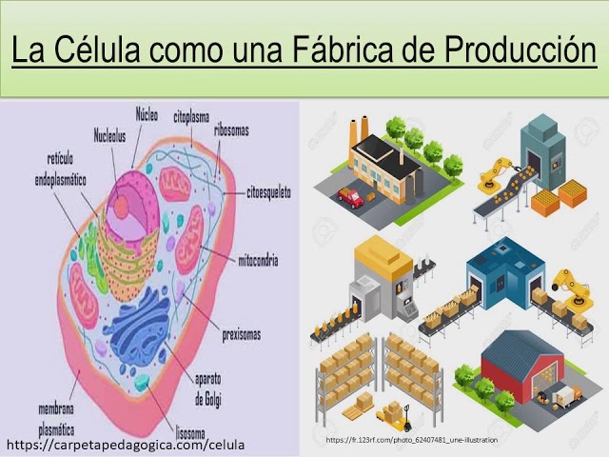
Antes de Empezar
¿CÓMO FUNCIONA UNA CÉLULA?

Slide 3
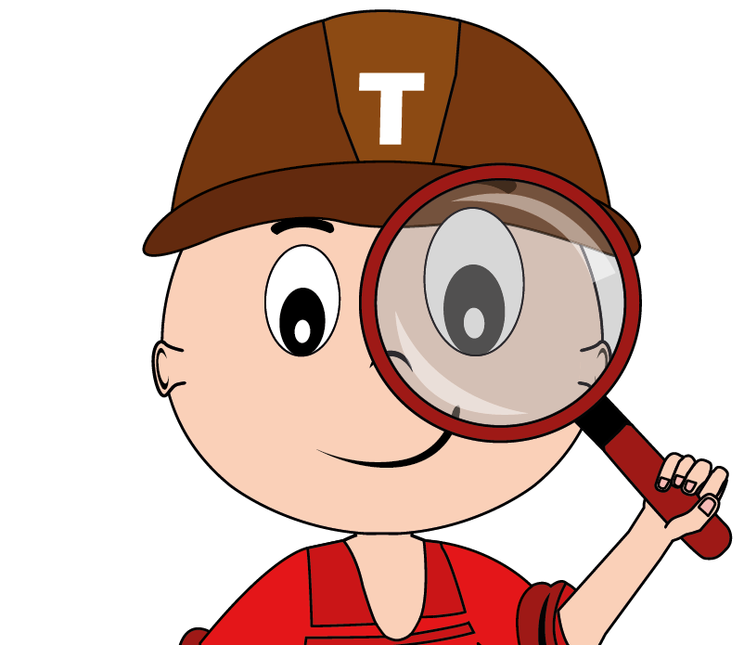
La célula funciona como
una fábrica de producción

Slide 4

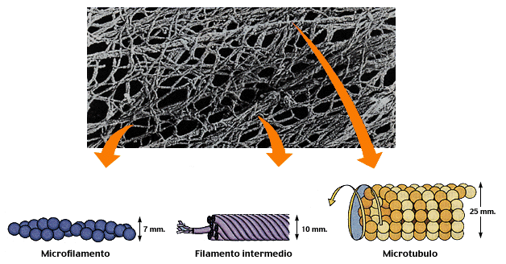
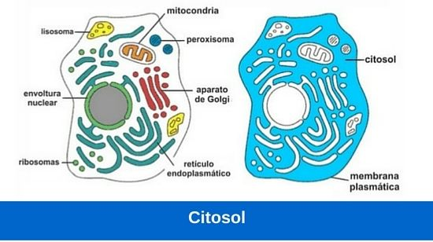
3. Citoplasma
3. Citoplasma
CITOSOL: COLOIDAL (Semilíquida)
Tiene agua, sales, contiene a organelas)
2. CITOESQUELETO: ARMAZÓN INTERNO y DINÁMICO ELABORADO DE PROTEÍNAS

Slide 5
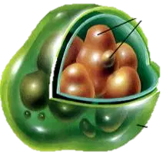
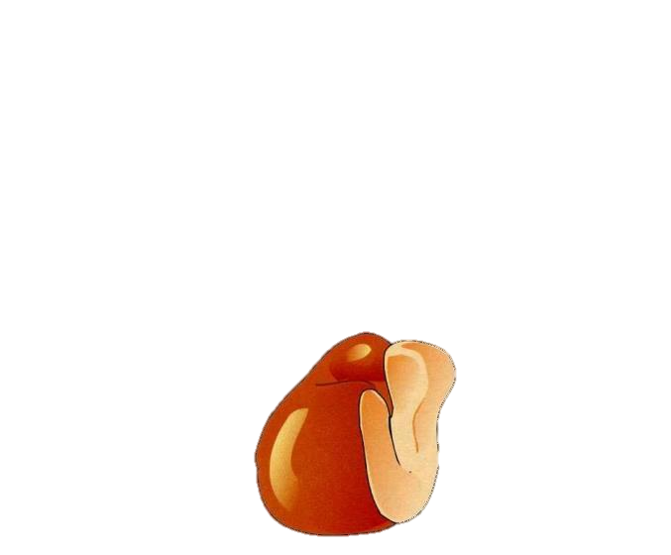
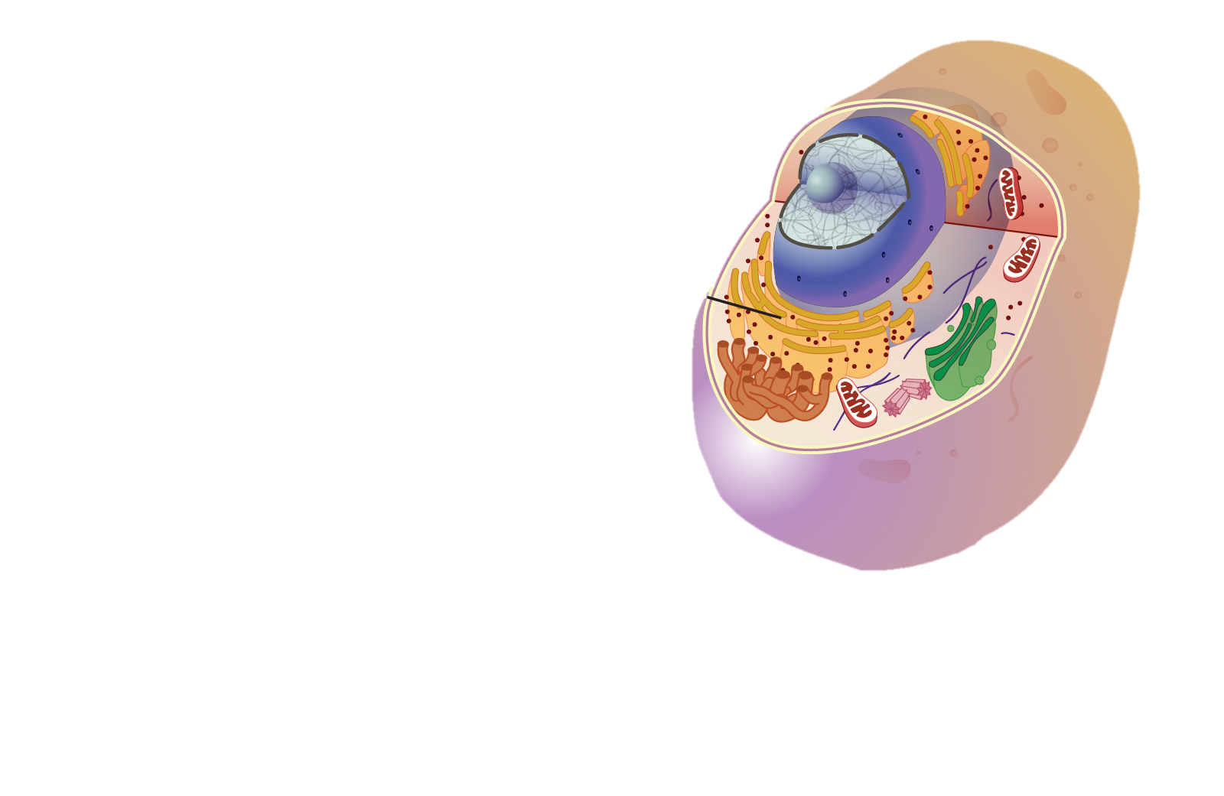
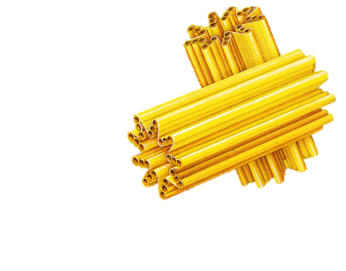
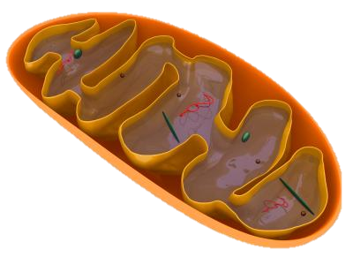
3. ORGANELAS CELULARES:
Cumplen diversas funciones en la célula.
RIBOSOMAS
LISOSOMAS
Encargados de sintetizar o formar proteínas
Presentan enzimas digestivas que cumplen la función de realizar la digestión celular.
CENTRIOLOS
MITOCONDRIA
Participa en la división celular.
Con función de respiración celular y síntesis de energía (ATP)

Slide 6
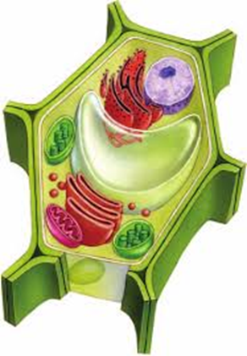


3. ORGANELAS CELULARES:
Cumplen diversas funciones en la célula.
VACUOLA
Almacenan diferentes tipos de sustancias como el agua.
VACUOLA
En la célula vegetal es de mayor tamaño.
CLOROPLASTO
El cloroplasto es el más abundante de los plastidios en las plantas y realiza la fotosíntesis porque contiene clorofila.

Slide 7
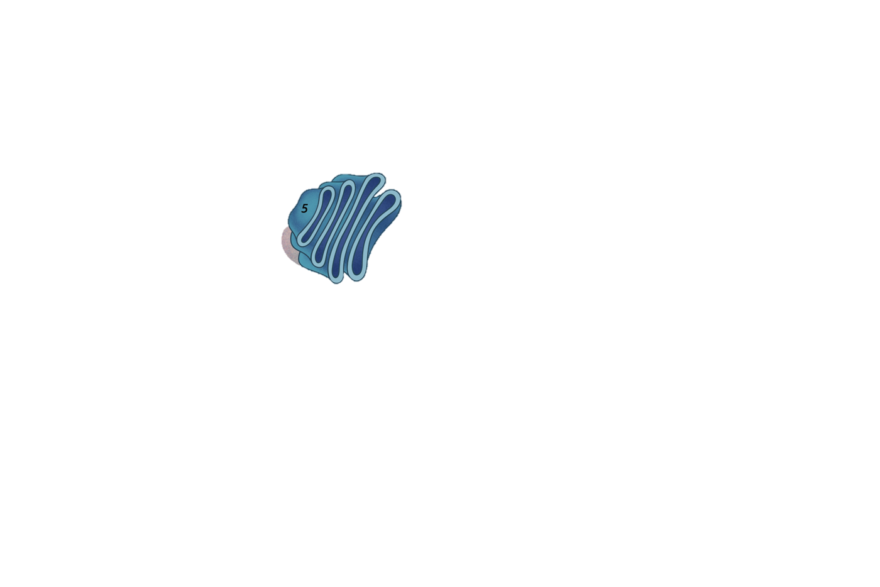
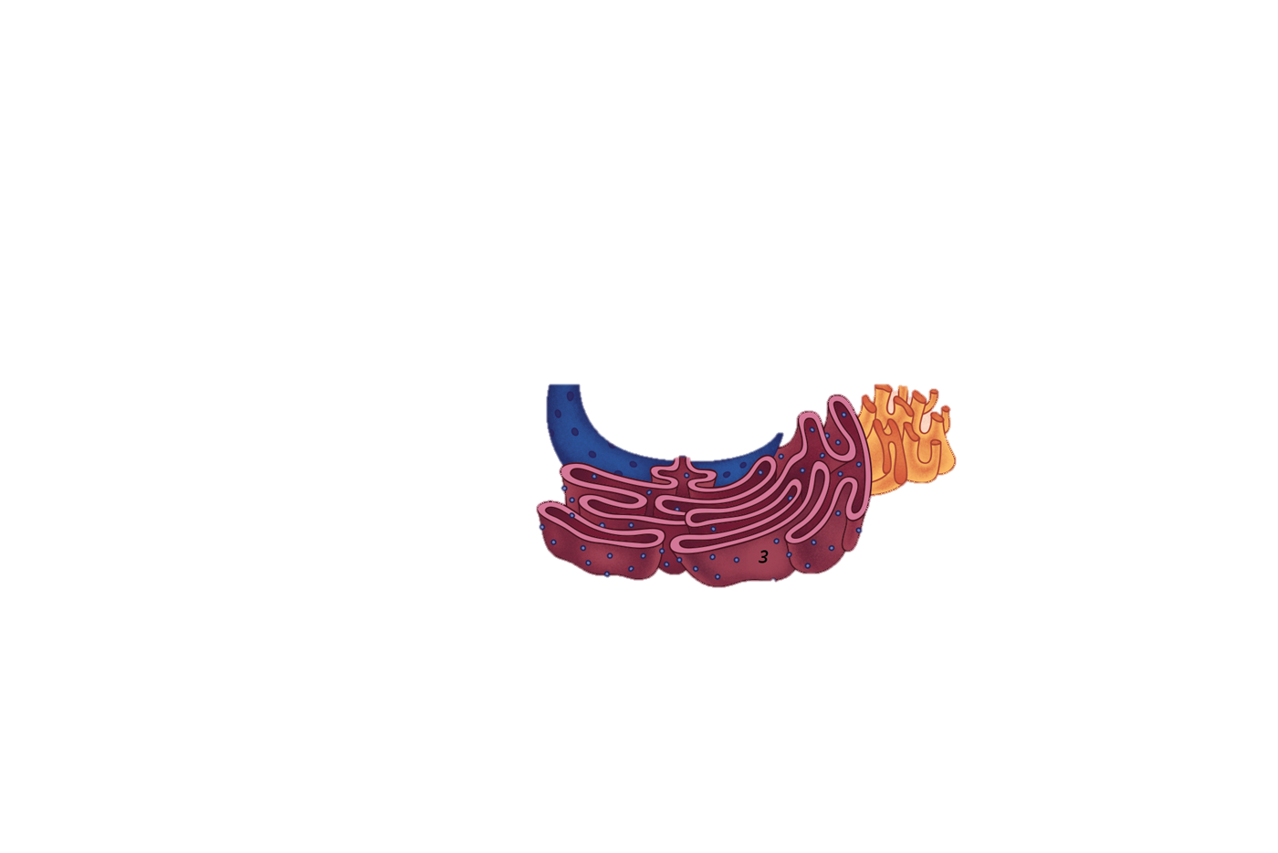
3. ORGANELAS CELULARES:
Cumplen diversas funciones en la célula.
APARATO DE GOLGI
Conjunto de sacos membranosos , tienen la función de secreción celular.
RETICULO
ENDOPLASMATICO
Membranas aplanadas zonas:
- Retículo endoplasmático rugoso (forma proteínas)
- Retículo endoplasmático liso (forma lípidos)

Slide 8
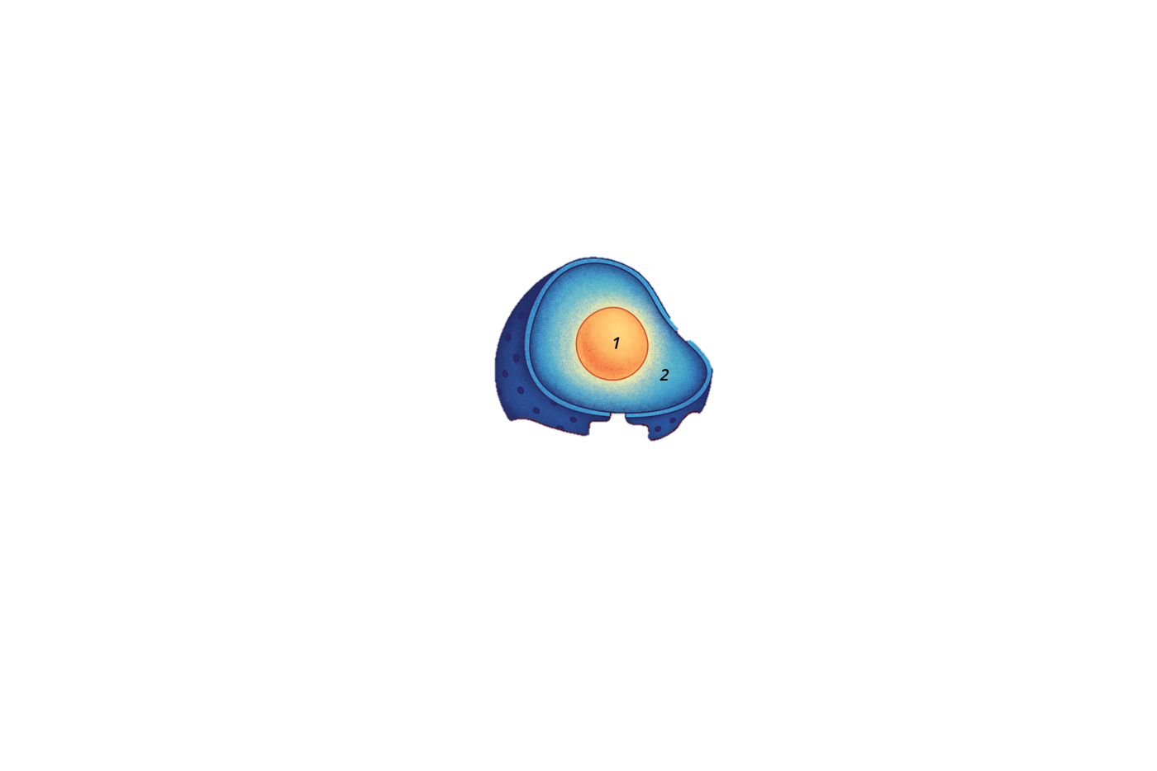
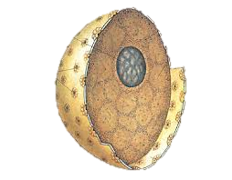

4. Núcleo celular
4. Núcleo celular
MEMBRANA NUCLEAR
JUGO NUCLEAR
Contiene la mayor parte del material genético, su función y controlar las actividades celulares.
CROMATINA
NUCLEOLO

Slide 9
Practiquemos
Para terminar…
Respondamos las preguntas

Slide 10

Practiquemos
1. Correlacione la organela con su función.
REL ( ) formación de proteínas.
Ribosomas ( ) digestión celular
Golgi ( ) síntesis de Lípidos.
Lisosoma ( ) almacenamiento de agua
Vacuola ( ) secreción celular
1,3,5,2,4
2,4,1,5,3
3,1,2,5,4
4,2,1,5,3
2,1,4,5,3

Slide 11
Practiquemos
2. Son organelas que se encargan de la respiración celular y fotosíntesis, respectivamente.
Ribosomas y aparato de Golgi
Mitocondrias y aparato de Golgi
Cloroplastos y lisosomas
Mitocondrias y cloroplastos
Ribosomas y lisosomas

Slide 12
Practiquemos
3. Organela donde se realiza la síntesis de proteínas y contiene a los ribosomas.
Glioxisoma
Retículo Endoplasmático Rugoso
Ribosoma
Lisosoma
Retículo Endoplasmático Liso

Slide 13
